Slide 1
RAMAS DE LA FISICA
DANIEL FELIPE ZAPATA ANGEL
10-1

Slide 2

FISICA CLASICA
Se denomina física clásica a la física basada en los principios previos a la aparición de la mecánica cuántica. Se encarga del estudio de aquellos fenómenos que tienen una velocidad relativamente pequeña comparada con la velocidad de la luz.
Se divide en:
Mecánica
Óptica
Termodinámica
Electromagnetismo
Entre otras

Slide 3

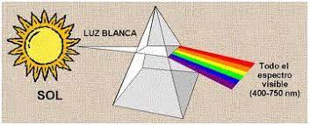

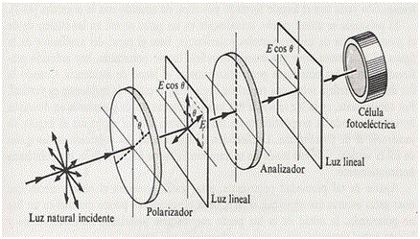
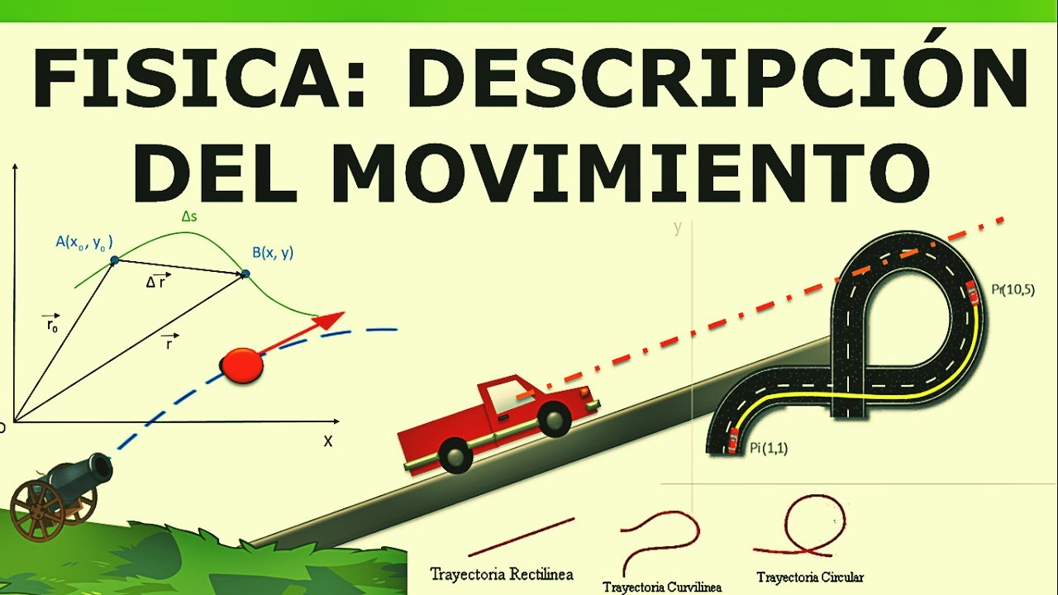
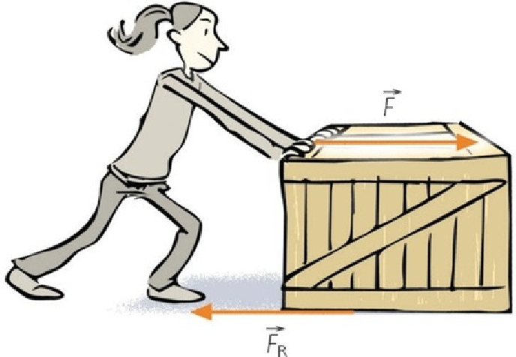
MECANICA
OPTICA
es la rama de la física que estudia y analiza el movimiento y reposo de los cuerpos, y su evolución en el tiempo, bajo la acción de fuerzas.​ Parte de la Física que estudia los movimientos y el equilibrio de los cuerpos. Comprende: la CINEMÁTICA, la DINÁMICA y la ESTÁTICA. EJEMPLOS:
El movimiento de los resortes
Deslizarse por un tobogán
Tirar de una resortera
Dar cuerda a un juguete
El pedaleo de la bicicleta
El mecanismo de los relojes de aguja
La Óptica es la rama de la física que estudia el comportamiento de la radiación electromagnética, sus características y sus manifestaciones. Abarca el estudio de la reflexión, la refracción, las interferencias, la difracción y la formación de imágenes y la interacción de la radiación con la materia. EJEMPLOS:
Espejos
Lentes
Telescopios
Microscopios
Equipos láser

Slide 4
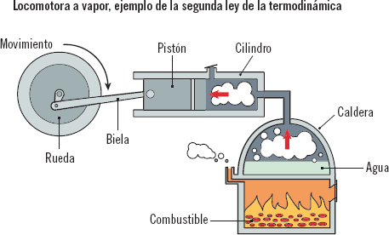
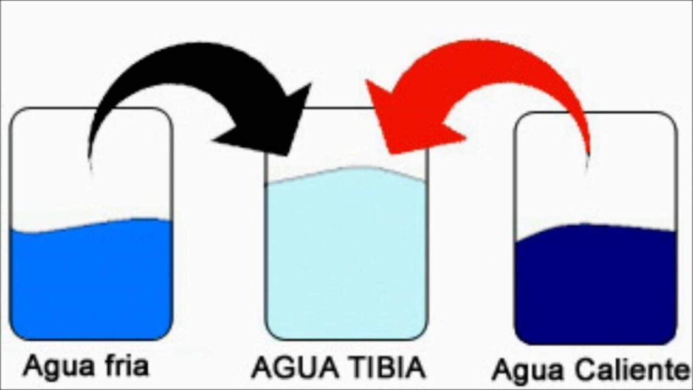
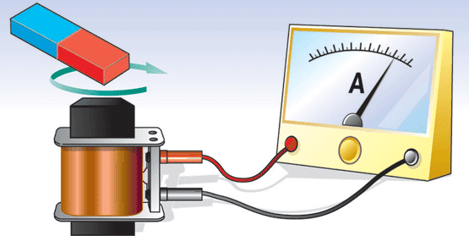
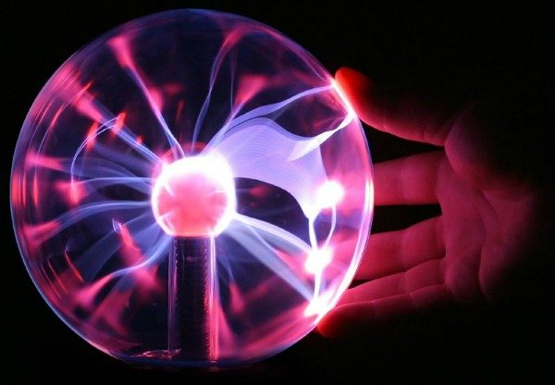
TERMODINAMICA
ELECTROMAGNETISMO
La termodinámica es la rama de la física que estudia los efectos de los cambios de temperatura, presión y volumen de un sistema físico (un material, un líquido, un conjunto de cuerpos, etc.), a un nivel macroscópico. EJEMPLOS:
Calentamos un vaso de leche. Al incrementar la energía interna de las partículas que componen la leche, éstas se mueven con mayor rapidez y aumentan su entropía.
Hacer cubitos de hielo en el congelador. Se trata del efecto contrario al anterior. Disminuimos la temperatura del agua y con ello su energía interna y su desorden, disminuyendo la entropía.
Hervimos agua para cocer pasta. Al hervir el agua ésta pasa de estado líquido a estado gaseoso y eso implica que aumenta la entropía del agua.
El electromagnetismo es la rama de la física que estudia y unifica los fenómenos eléctricos y magnéticos en una sola teoría. El electromagnetismo describe la interacción de partículas cargadas con campos eléctricos y magnéticos. EJEMPLOS:
El timbre
El tren de levitación magnética
El transformador eléctrico
El motor eléctrico
El horno microondas
La resonancia magnética
El micrófono

Slide 5
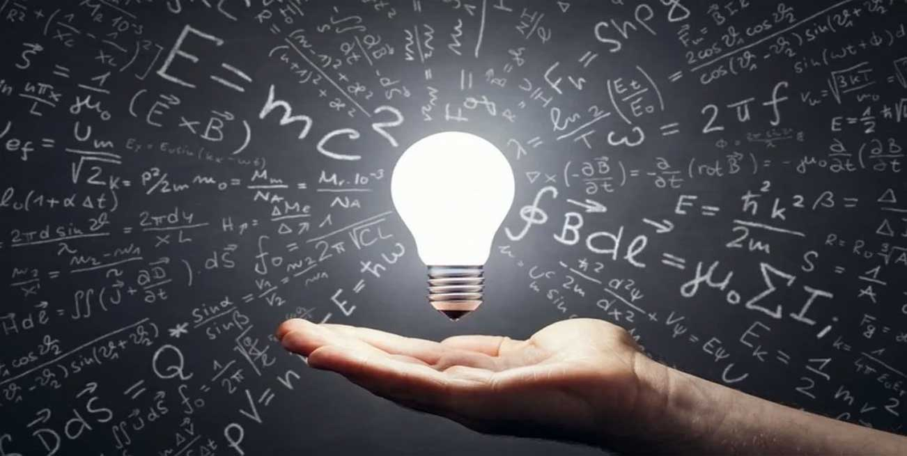
FISICA CONTEMPORANEA
La física contemporánea, cuyo enfoque es el estudio de la complejidad de la naturaleza, de los fenómenos no-lineales, de los procesos fuera del equilibrio termodinámico, y de los fenómenos que ocurren a escalas mesoscópicas, es la más nueva de las físicas.

Slide 6
TERMODINÁMICA contemporánea
Estudia los sistemas de la naturaleza fuera del equilibrio termodinámico, siendo este equilibrio el que presenta un sistema que es incapaz de experimentar espontáneamente un cambio en su estado al estar sometido a las condiciones de su entorno. Entre los estudios incluidos en esta rama están:
MECÁNICA ESTADÍSTICA: Es una rama de la física, que mediante la teoría de la probabilidad, es capaz de deducir el comportamiento de sistemas macroscópicos constituidos por una cantidad significativa de elementos equivalentes, a partir de ciertas hipótesis sobre estos elementos y sus interacciones mutuas.
PERCOLACIÓN: Trata del estudio del paso lento de fluidos a través de materiales porosos, como por ejemplo, el proceso de filtración o el movimiento de un solvente a través de un papel de filtro.
DINÁMICA NO LINEAL: Es la ciencia que estudia el comportamiento altamente impredecible presente en la naturaleza, y que se puede constatar tanto en sencillos sistemas mecánicos como en las trayectorias de objetos estelares, en reacciones químicas, o en sistemas biológicos de depredadores y presas. La dinámica no lineal estudia:
a- LA TEORÍA DEL CAOS: El matemático y meteorólogo Edward Lorenz descubrió que un sencillo modelo para la predicción del tiempo presentaba el efecto mariposa, el cual establece que una pequeña variación en las condiciones iniciales de un sistema, puede variar ampliamente su evolución futura. A este comportamiento se le llamó “caos”. Esta teoría considera que todo cuanto existe está interconectado, y concebido como un todo.
b- TURBULENCIA O FLUJO TURBULENTO: es un régimen de flujo que posee baja difusión de momento, cambios espacio-temporales rápidos de presión y velocidad, así como alta convección.
c- FRACTALES: Representan las infinitas retroalimentaciones, los sistemas dinámicos, la geometría de la naturaleza, y todo aquello que no puede ser medido en términos Euclidianos. Un fractal es una representación del infinito.

Slide 7
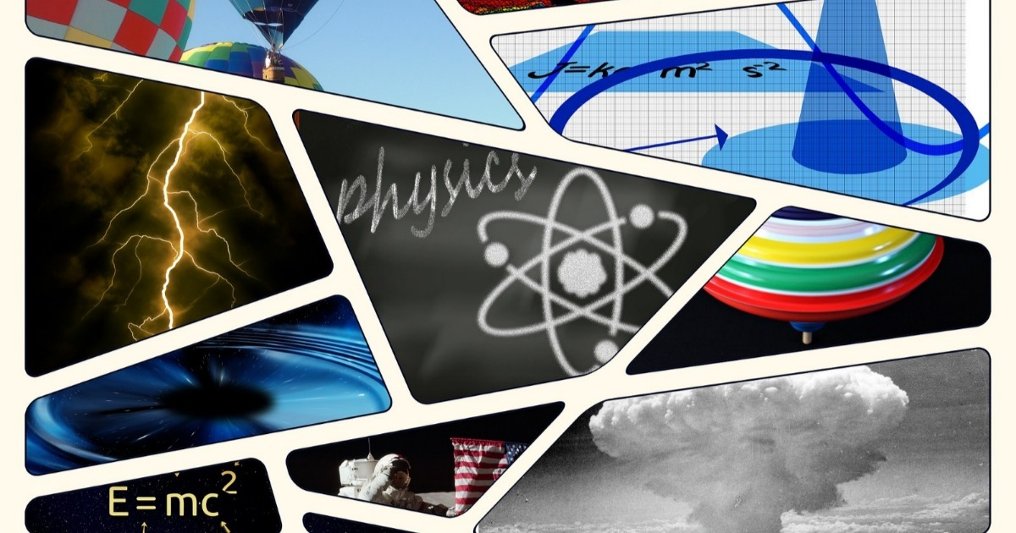
FISICA MODERNA
Los temas que estudia la física moderna son: la teoría de la relatividad y los fenómenos relacionados con ella; la teoría y los fenómenos cuánticos, y, en particular, la aplicación de las teorías de la relatividad y la cuántica al átomo y al núcleo.

Slide 8
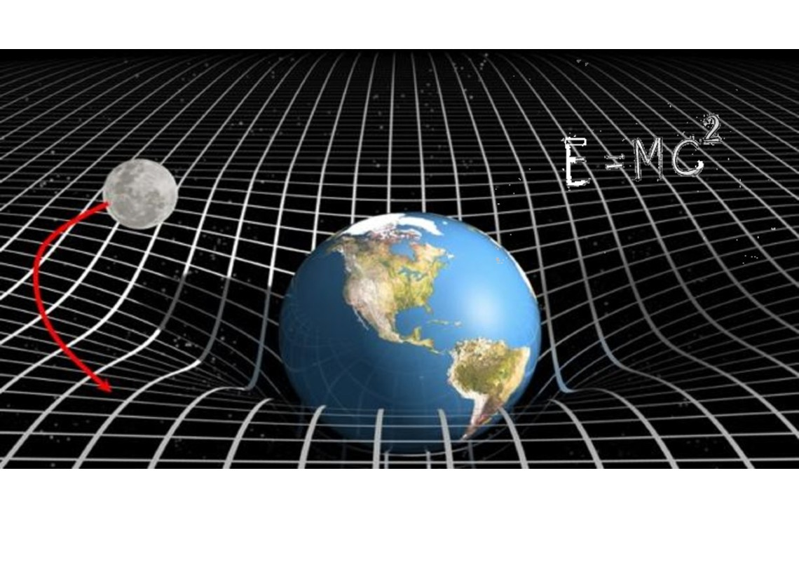
rELATIVIDAD
La teoría de la relatividad general, publicada en 1915 por Albert Einstein, es una teoría de la gravedad que reemplaza a la gravedad newtoniana para objetos que se mueven a velocidades próximas a la velocidad de la luz.
EJEMPLO:
Si alguien en el trolebús levanta y baja la mano y mide en el reloj cuánto se demoró en ejecutar esta acción, comprobará que no es el mismo si lo hace cuando no hay movimiento, por ejemplo sobre un puente peatonal. De acuerdo con la teoría de Einstein, el tiempo depende de la velocidad del observador.

Slide 9
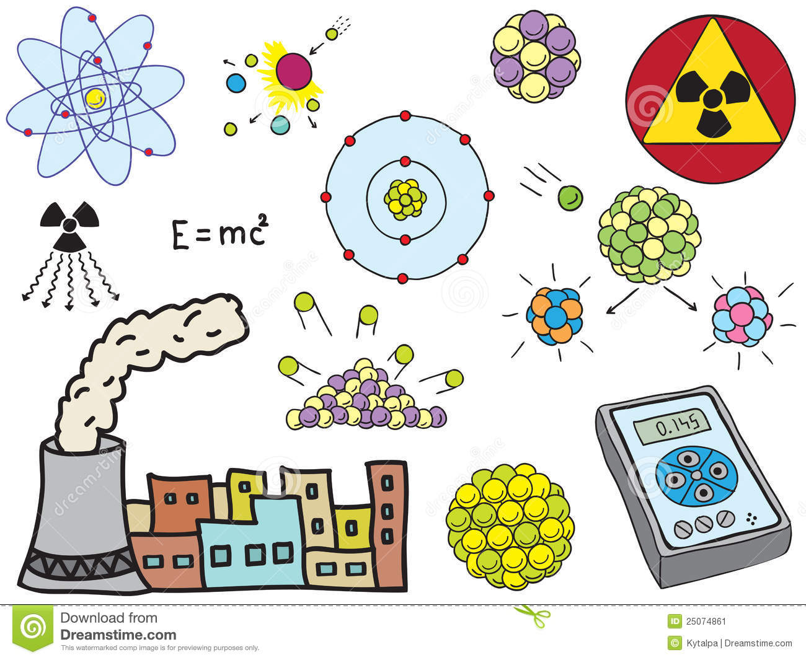
NUCLEAR
La Física Nuclear es el campo de la Física que estudia los constituyentes del núcleo atómico y sus interacciones. Es la rama de la física que se encarga de estudiar el comportamiento de la materia cuando las dimensiones de estas son muy pequeñas por ejemplo, el núcleo, el átomo y las moléculas.
EJEMPLO:
Las centrales nucleares de energía
Los buques y submarinos con propulsión nuclear.
La pila atómica.
El colisionador de hadrones, un acelerador de partículas que se utiliza en Europa para investigación nuclear.
Los aviones militares de propulsión nuclear.
Los automóviles nucleares.

